Slide 1
Організоване закінчення
2018/2019 навчального року та проведення державної підсумкової атестації навчальних досягнень учнів 4-х, 9-х, 11(12)-х класів закладів загальної середньої освіти
Коваленко В.О.

Slide 2
Нормативно-правове забезпечення:
Закон України «Про освіту»;
Закон України «Про загальну середню освіту»;
- Порядку проведення державної підсумкової атестації, затвердженого наказом Міністерства освіти і науки України від 07.12.2018 № 1369, зареєстрованого в Міністерстві юстиції України 02.01.2019 за № 8/32979;
- Порядок переведення учнів (вихованців) загальноосвітнього навчального закладу до наступного класу, затвердженого наказом Міністерства освіти і науки України від 14.07.2015 № 762, зареєстрованого в Міністерстві юстиції України 30.07.2015 за № 924/27369;
- Положення про золоту медаль «За високі досягнення у навчанні» та срібну медаль «За досягнення у навчанні», затвердженого наказом Міністерства освіти і науки України від 17.03.2015 № 306, зареєстрованого у Міністерстві юстиції України 31.03.2015 за № 354/26799;

Slide 3
Нормативно-правове забезпечення
наказ Міністерства освіти і науки України від 22.08.2018 № 931 «Деякі питання проведення в 2019 році зовнішнього незалежного оцінювання результатів навчання, здобутих на основі повної загальної середньої освіти», зареєстрованого в Міністерстві юстиції України 11.09.2018 за № 1030/32482 (підпункти 1, 3, 4, 5 пункту 2);
наказ Міністерства освіти і науки України від 25.01.2019 № 59 «Про проведення в 2018/2019 навчальному році державної підсумкової атестації осіб, які здобувають загальну середню освіту»;
наказ Міністерства освіти і науки України від 01.02.2019 № 116 «Про внесення змін до додатка 2 наказу МОНУ від 25 січня 2019 року № 59»;

Slide 4
Нормативно-правове забезпечення
наказ Міністерства освіти і науки України від 20.02.2015 № 192 «Про проведення державної підсумкової атестації учнів (вихованців) у системі загальної середньої освіти у 2014/2015 навчальному році» (вимоги до змісту атестаційних завдань);
наказ Міністерства освіти і науки України від 08.02.2016 № 94 «Про затвердження орієнтовних вимог до проведення державної підсумкової атестації учнів (вихованців) у системі загальної середньої освіти у 2015/2016 навчальному році» (вимоги до змісту атестаційних завдань);

Slide 5
Нормативно-правове забезпечення
лист Міністерства освіти і науки України від 27.03.2019 № 1/9-196 «Щодо методичних рекомендацій про проведення державної підсумкової атестації у закладах загальної середньої освіти в 2018/2019 навчальному році»;
лист Міністерства освіти і науки України від 23.01.2019 № 1/9-41 «Про методичні рекомендації щодо особливостей проведення державної підсумкової атестації з іноземних мов у 2018/2019 навчальному році»;

Slide 6
Закон України “Про освіту”
Стаття 12. Повна загальна середня освіта
8. Результати навчання здобувачів освіти на кожному рівні повної загальної середньої освіти оцінюються шляхом державної підсумкової атестації, яка може здійснюватися в різних формах, визначених законодавством, зокрема у формі зовнішнього незалежного оцінювання.
Державна підсумкова атестація здобувачів початкової освіти здійснюється лише з метою моніторингу якості освітньої діяльності закладів освіти та/або якості освіти.
Порядок, форми проведення і перелік навчальних предметів, з яких проводиться державна підсумкова атестація, визначає центральний орган виконавчої влади у сфері освіти і науки.

Slide 7
Порядку проведення державної підсумкової атестації, затвердженого наказом Міністерства освіти і науки України від 07.12.2018 № 1369, зареєстрованого в Міністерстві юстиції України 02.01.2019 за № 8/32979
Державна підсумкова атестація учнів (вихованців) - це форма контролю відповідності результатів навчання здобувачів освіти вимогам державних стандартам загальної середньої освіти на відповідному рівні освіти (далі – атестація).
*Проходження атестації є обовязковим для здобувачів освіти.

Slide 8
НАКАЗ Департаменту науки і освіти від 11.04.2019 № 92
«Про організоване закінчення 2018/2019 навчального року та проведення державної підсумкової атестації учнів 4, 9, 11(12)-х класів закладів загальної середньої освіти усіх типів і форм власності Харківської області»

Slide 9
Державна підсумкова атестація в
4-х класах проводиться з двох предметів:
українська мова
(передбачає оцінювання результатів навчання з української мови та читання);
математика
*мова національної меншини
(для осіб, які здобувають освіту мовами національних меншин чи корінних народів, або перебували за кордоном і почали вивчати українську мову в поточному навчальному році за заявою одного із батьків або інших законних представників та за рішенням педагогічної ради).

Slide 10
Державна підсумкова атестація учнів 9-х класів проводиться з трьох предметів:
українська мова;
математика;
предмет за вибором
(за рішенням педагогічної ради закладу освіти, ухваленим з урахуванням побажань учнів, та затвердженим наказом керівника закладу освіти).
! Строки проведення атестації в закладі освіти затверджує керівник закладу освіти в межах навчального року.
! Державна підсумкова атестація проводиться у письмовій формі

Slide 11
Порядку проведення державної підсумкової атестації, затвердженого наказом Міністерства освіти і науки України від 07.12.2018 № 1369, зареєстрованого в Міністерстві юстиції України 02.01.2019 за № 8/32979
Оцінки за атестацію, яка проходить у закладі освіти, зазначаються у протоколі державної підсумкової атестації, класному журналі та відповідних документів про освіту.

Slide 12
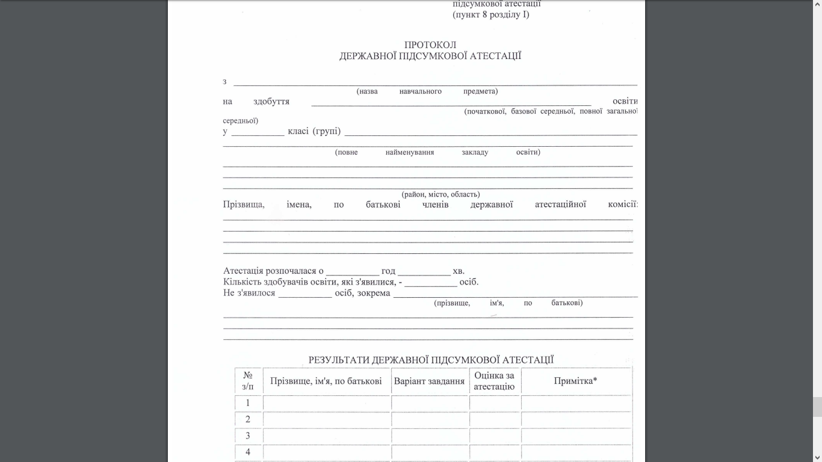

Slide 13
Закон України «Про освіту»
Стаття 47. Зовнішнє незалежне оцінювання
1. Зовнішнє незалежне оцінювання - це оцінювання результатів навчання, здобутих особою на певному рівні освіти, що проводиться спеціально уповноваженою державою установою (організацією).
5. Зовнішнє незалежне оцінювання результатів навчання здійснюється за кошти державного бюджету та за рахунок інших джерел, не заборонених законодавством.
Зовнішнє незалежне оцінювання результатів навчання осіб, які завершують здобуття базової та профільної середньої освіти, здійснюється за кошти державного бюджету.

Slide 14
Предмети ДПА у формі ЗНО
Українська мова і література
Математика
Історія України
Біологія
Географія
Фізика
Хімія
Англійська мова
Іспанська мова
Німецька мова
Французька мова

Slide 15
на пунктах тестування ЗНО: - 21.05.2019 з математики; - 23.05.2019 з української мови і літератури та третій предмет за вибором випускника у формі ЗНО
Терміни проведення
ДПА у формі ЗНО 11 (12) класи

Slide 16
ДПА у формі ЗНО 11 (12) класи
Проведення ЗНО: | Дата проведення
Іспанська мова | 27.05.2019
Німецька мова | 27.05.2019
Французька мова | 27.05.2019
Англійська мова | 28.05.2019
Фізика | 30.05.2019
Історія України | 04.06.2019
Біологія | 06.06.2019
Географія | 11.06.2019
Хімія | 13.06.2019

Slide 17
ДПА у закладі освіти
Строки проведення атестації у закладі освіти в інші строки, у тому числі достроково, визначаються наказом директора закладу освіти, що видається на підставі відповідних підтвердних документів.
(пункт 13-16 розділу ІІ Порядку проведення державної підсумкової атестації, затвердженого наказом Міністерства освіти і науки України від 07.12.2018 № 1369, зареєстрованого в Міністерстві юстиції України 02.01.2019 за № 8/32979),

Slide 18
Звільнення учнів від ДПА
Відповідно до пунктів 1-8 розділу ІV Порядку проведення державної підсумкової атестації, затвердженого наказом Міністерства освіти і науки України від 07.12.2018 № 1369, зареєстрованого в Міністерстві юстиції України 02.01.2019 за № 8/32979.
Заява, відповідний підтверджувальний документ, наказ директора закладу освіти.

Slide 19
Звільнення від ДПА учнів (вихованців) випускних класів
Учням, які у 2018, 2019 роках (по 28 травня 2019 p. з англійської мови, по 27 травня 2019 р. - з іспанської, німецької, французької мов) отримали міжнародний сертифікат (диплом) мовного іспиту рівня В1 або вище - y paзi вивчення відповідної мови на рівні стандарту або академічному рівні, рівня В2 або вище - у разі вивчення відповідної мови на рівні стандарту або академічному рівні, рівня В2 або вище – у разі вивчення відповідної мови на профільному рівні, результати зазначених іспитів (за бажанням випускника) зараховуються як результати ДПА і у додаток до атестата про повну загальну середню освіту виставляється оцінка за ДПА з іноземної мови - 12 балів
(лист МОНУ від 23.01.2019 № 1/9-41, перелік міжнародних мовних іспитів визначений у додатку 1)

Slide 20
Державні атестаційні комісії
Створити для проведення ДПА атестаційні комісії
Згідно з пунктами 1-4 розділу ІІІ Порядку проведення державної підсумкової атестації, затвердженого наказом Міністерства освіти і науки України від 07.12.2018 № 1369, зареєстрованого в Міністерстві юстиції України 02.01.2019 за № 8/32979
Не пізніше ніж за місяць
до початку атестації
Протоколи та матеріали ДПА зберігаються в закладі освіти протягом трьох років

Slide 21
Апеляційні комісії
Апеляційні комісії з кожного навчального предмета, з якого атестація проводиться у закладі освіти, створюються відповідними місцевими органами управління у сфері освіти.
Чисельність і склад апеляційних комісій затверджується наказом керівника місцевого органу управління у сфері освіти.
до 10.05.2019

Slide 22
Порядок переведення учнів (вихованців) загальноосвітнього навчального закладу до наступного класу
Переведення учнів (крім 1-х класів) до наступного класу здійснюється на підставі результатів підсумкового (семестрового та річного) оцінювання та ДПА (для випускників початкової та основної шкіл) згідно з рішенням педагогічної ради ЗНЗ, що упродовж 5-ти робочих днів з дати прийняття оприлюднюється на офіційному веб-сайті ЗНЗ або місцевого органу управління освітою
(наказ МОНУ від 14.07.2015 № 762)

Slide 23
Терміни семестрового та річного оцінювання
Виставлення балів семестрового та річного оцінювання учням
3 (2) - 4-х класів:
Не пізніше ніж за 5 днів
до закінчення навчального року
5 – 11-х класів:
Не раніше ніж через 3 дні
після виставлення семестрових
та з урахуванням часу
на вирішення спірних питань

Slide 24
Здійснити контроль щодо своєчасного розрахунку середнього бала атестата випускників 11 (12)-х класів, середнього бала свідоцтв випускників 9-х класів та здійсненням відповідних записів у додатках до атестатів про повну загальну середню освіту, свідоцтв про базову загальну середню освіту і шкільній документації Травень-червень 2018 року
Врахування середнього бала документа про повну загальну середню освіту

Slide 25
У додаток до свідоцтва про базову загальну середню освіту заносяться:
Середній бал документа про базову загальну середню освіту розраховується як середнє арифметичне річних оцінок з усіх предметів, виставлених у додатку до документа, та оцінок, отриманих за державну підсумкову атестацію.
Округлення здійснюється до десятих частин бала
(за 12-бальною шкалою)
* Розрахунок здійснюється таким чином: кількість предметів, з яких виставлено оцінки, становить 20; сума балів дорівнює 191; середній бал 191 : 20 = 9,55 9,6.
Предмети, з яких зроблено запис "звільнений(а)", у загальну кількість предметів, за якими здійснюється розрахунок, не враховуються.
(Відповідно до листа Міністерства освіти і науки, молоді та спорту України від 28.04.2012 № 1/9-326)

Slide 26
Дякую за увагу!

